Slide 1
작동하지 않는 GPU와
작동원리 of GPT
kipi

Slide 2
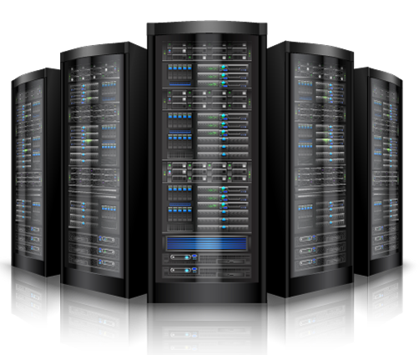
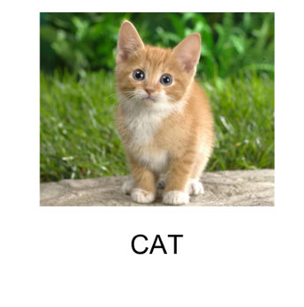
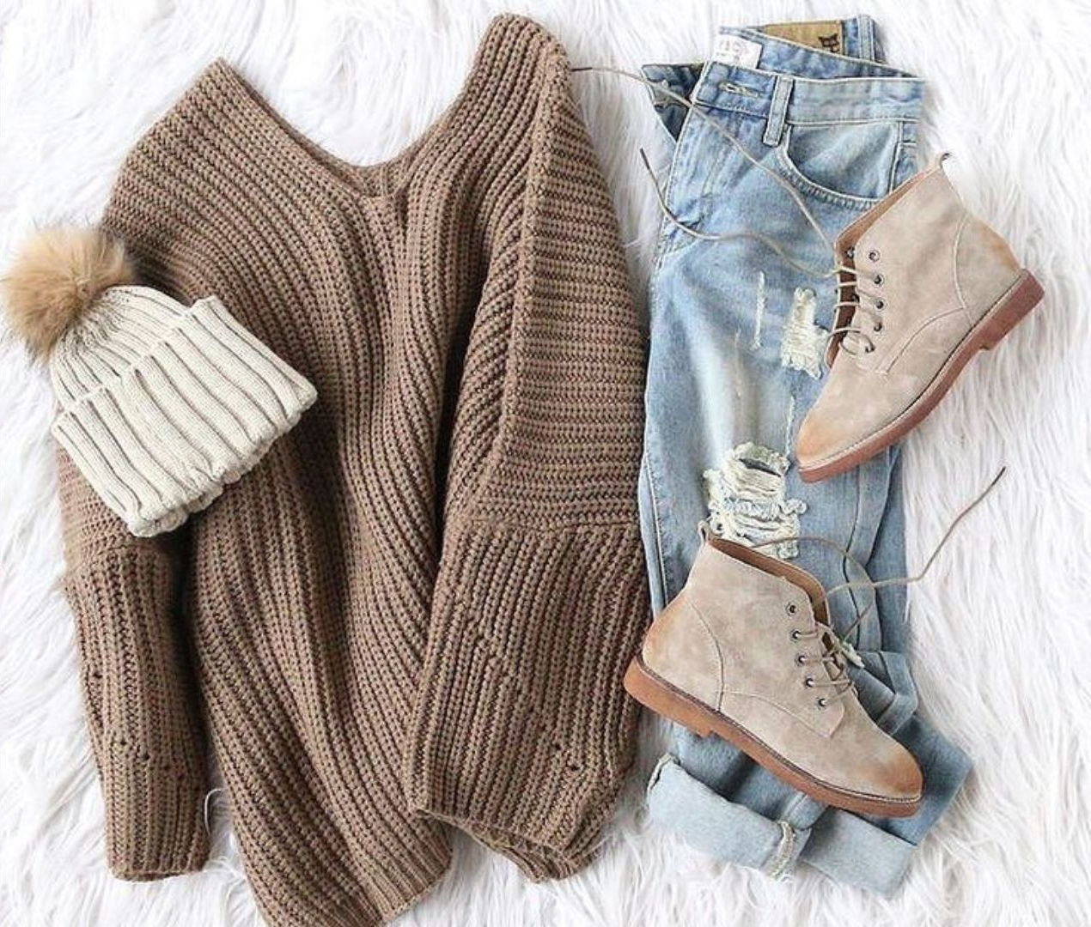
진행상황
classification
recommendation

Slide 3
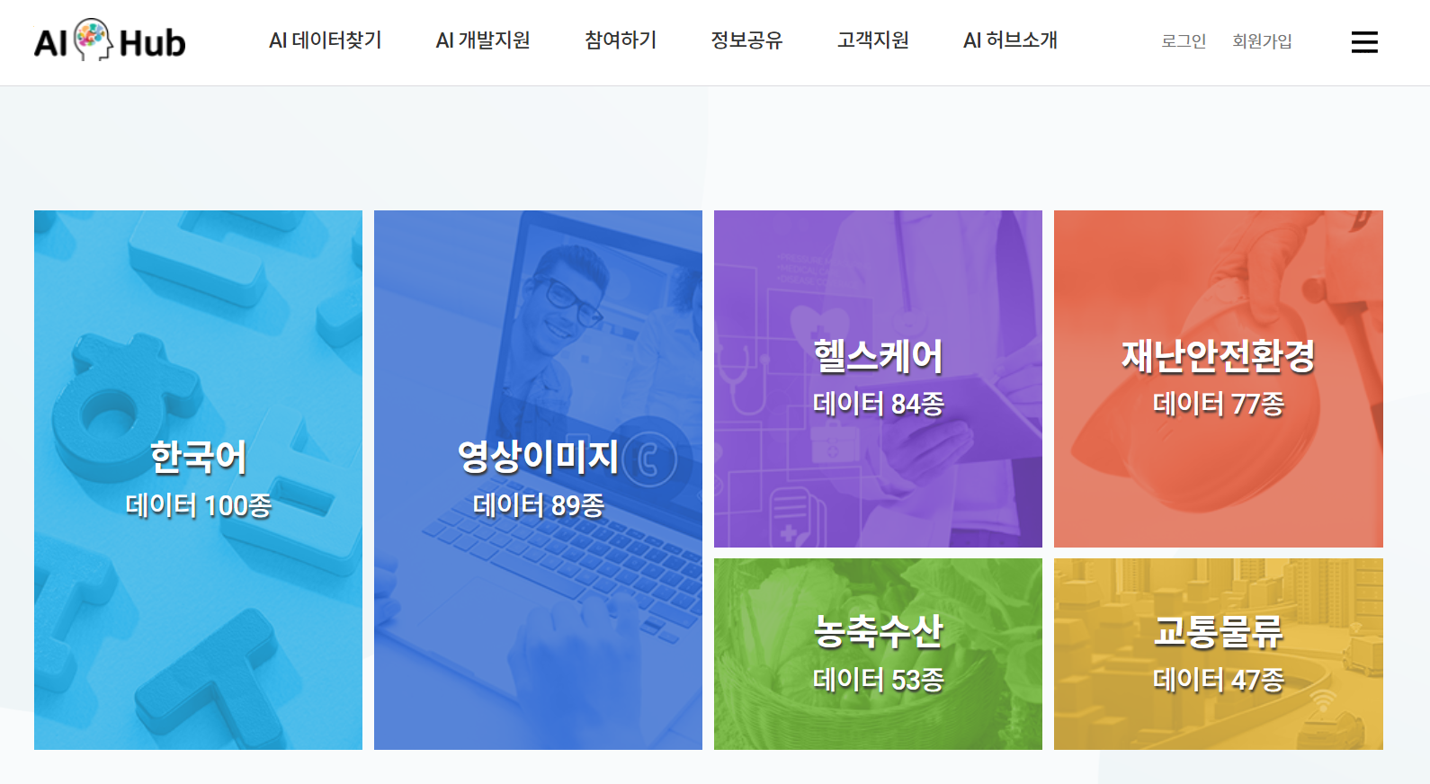
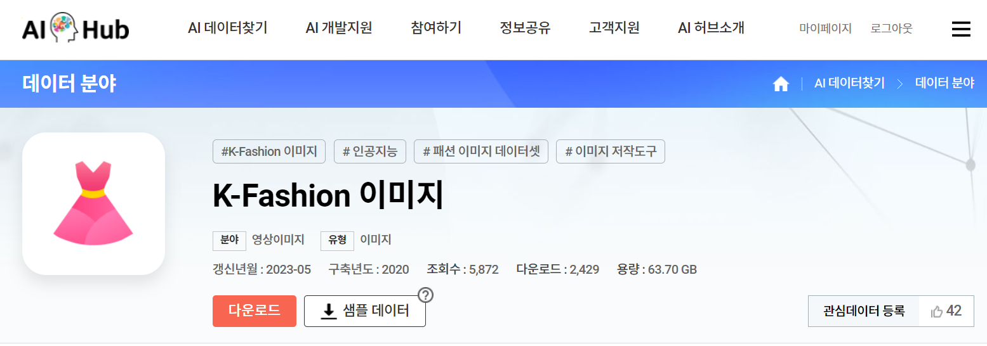
진행상황

Slide 4
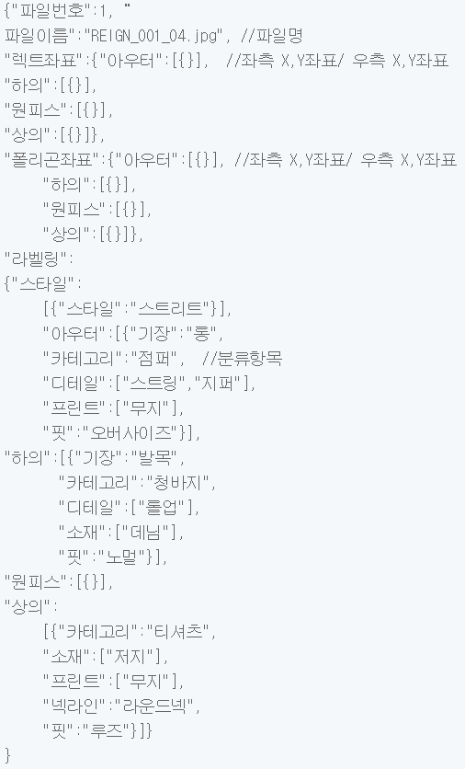
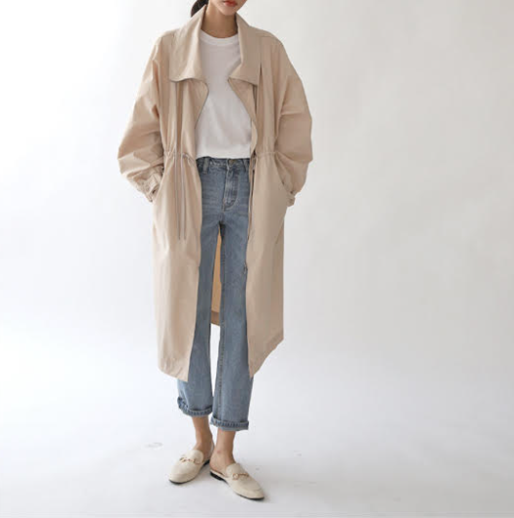
진행상황

Slide 5
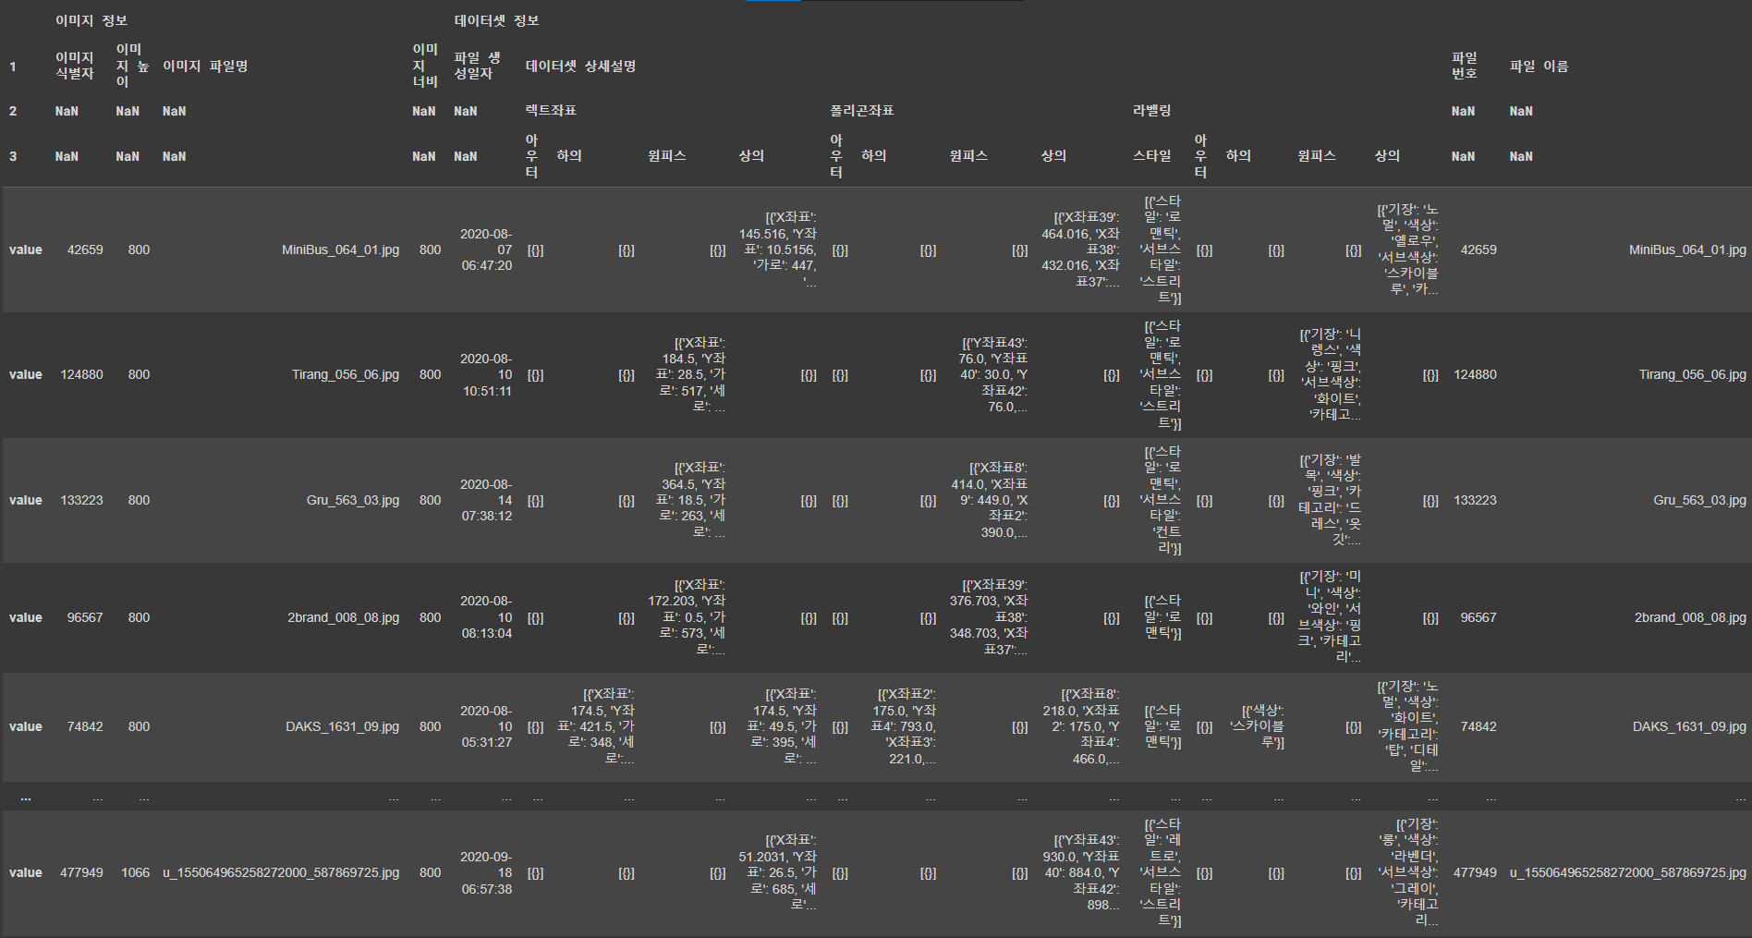
진행상황

Slide 6
진행상황
코트 ⇔ 청바지
GPT!
Notes:
한 개의 패션 이미지에 포함된 상품들을 하나의 패션 패키지로 간주
패션 패키지 상품에서 임의로 몇 개의 아이템을 Masking 수행
Embedding 과정에서 이미지의 특징 뿐만 아니라, 카테고리, 텍스트 정보 등을 함께 활용하여, 풍부한 정보를 반영함
상품들의 조합을 기반으로 Masked Item을 예측하고, 실제 이미지에서의 상품이 추천될 순위를 통해 모델 구축
Compatibility Score를 통해, 유사상품 추천 혹은 조합의 적합성을 검증

Slide 7
GPT?
Generative Pre-Training

Slide 8
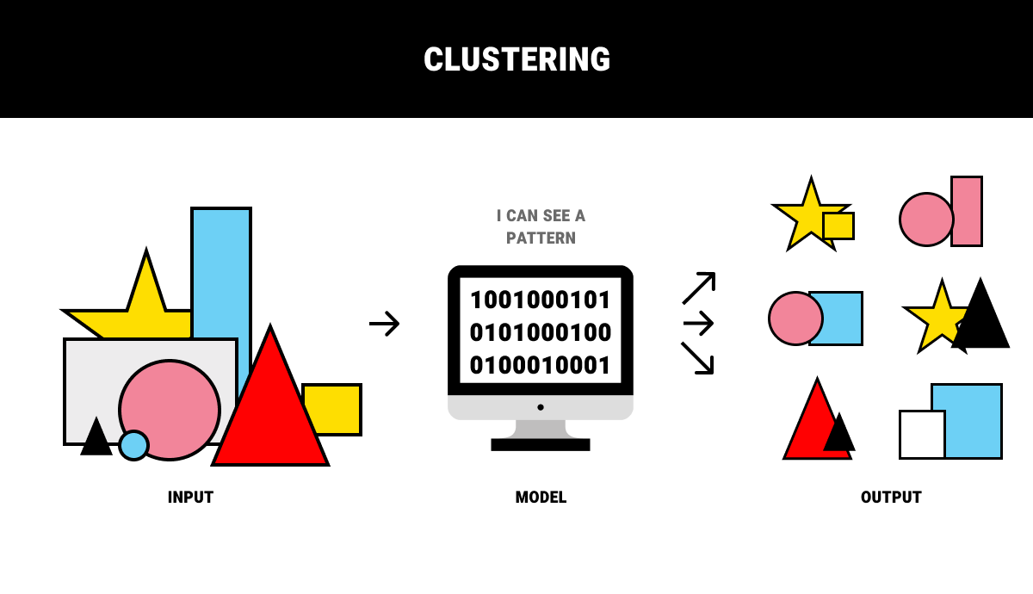
GPT?
나는 초밥을 먹었다. 그것은 맛있었다.

Slide 9
GPT?
Unsupervised Pre-Training
나는 초밥을 먹었다. 그것은 맛있었다.
⇒
나는 감자탕을 먹었다. 그것은 짰다.
연관성 파악
나는 치킨을 먹었다. 그것은 존맛이었다.
…

Slide 10


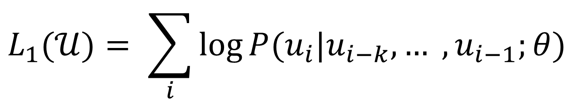



GPT?
MLE(Max Likelihood Estimate)
$$L_{1}(𝒰)= \sum_{i}{\log{P(u_{i}|u_{i−k},… , u_{i−1};θ)}}$$
나는 돈가스를 먹었다. 그것은 맛없었다.
$$u_{1}$$
$$u_{2}$$
$$u_{3}$$
$$u_{4}$$
$$u_{5}$$

Slide 11


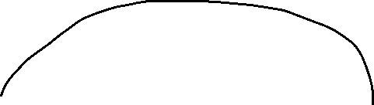

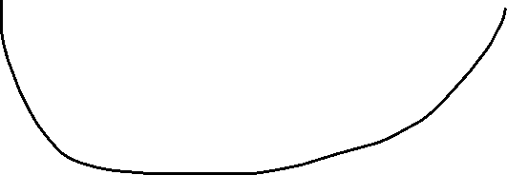
GPT?
Fine-Tune
0.8
0.9
0.7
나는 돈가스를 먹었다. 그것은 맛없었다.
0.6
0.4

Slide 12
GPT?
Fine-Tune
0.8
0.9
0.7
나는 돈가스를 먹었다. 그것은 맛없었다.
⇔
Model output
0.6
0.4
Ground truth

Slide 13
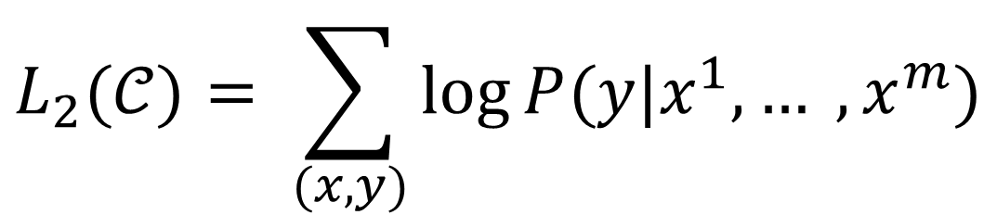
GPT?
Fine-Tune
$$L_{2}(𝒞)= \sum_{(x,y)}{\log{P(y|x^{1},… ,x^{m})}}$$
$P\left(y | x^{1},… ,x^{m}\right)=\text{softmax}(h_{l}^{m}W_{y})$

Slide 14
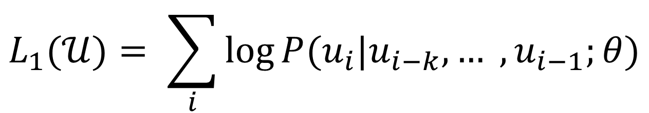

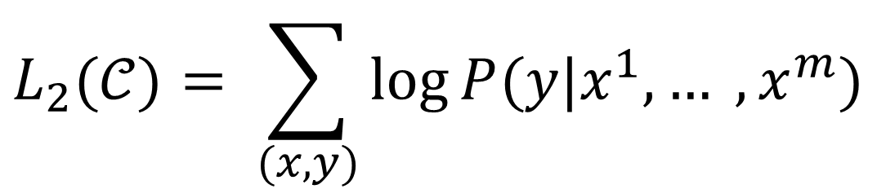
GPT?
Fine-Tune
$$L_{1}(𝒰)= \sum_{i}{\log{P(u_{i}|u_{i−k},… , u_{i−1};θ)}}$$
$$L_{2}(𝒞)= \sum_{(x,y)}{\log{P(y|x^{1},… ,x^{m})}}$$
$$L_{3}\left(𝒞\right)=L_{2}\left(𝒞\right)+λ∗L_{1}(𝒞)$$

Slide 15
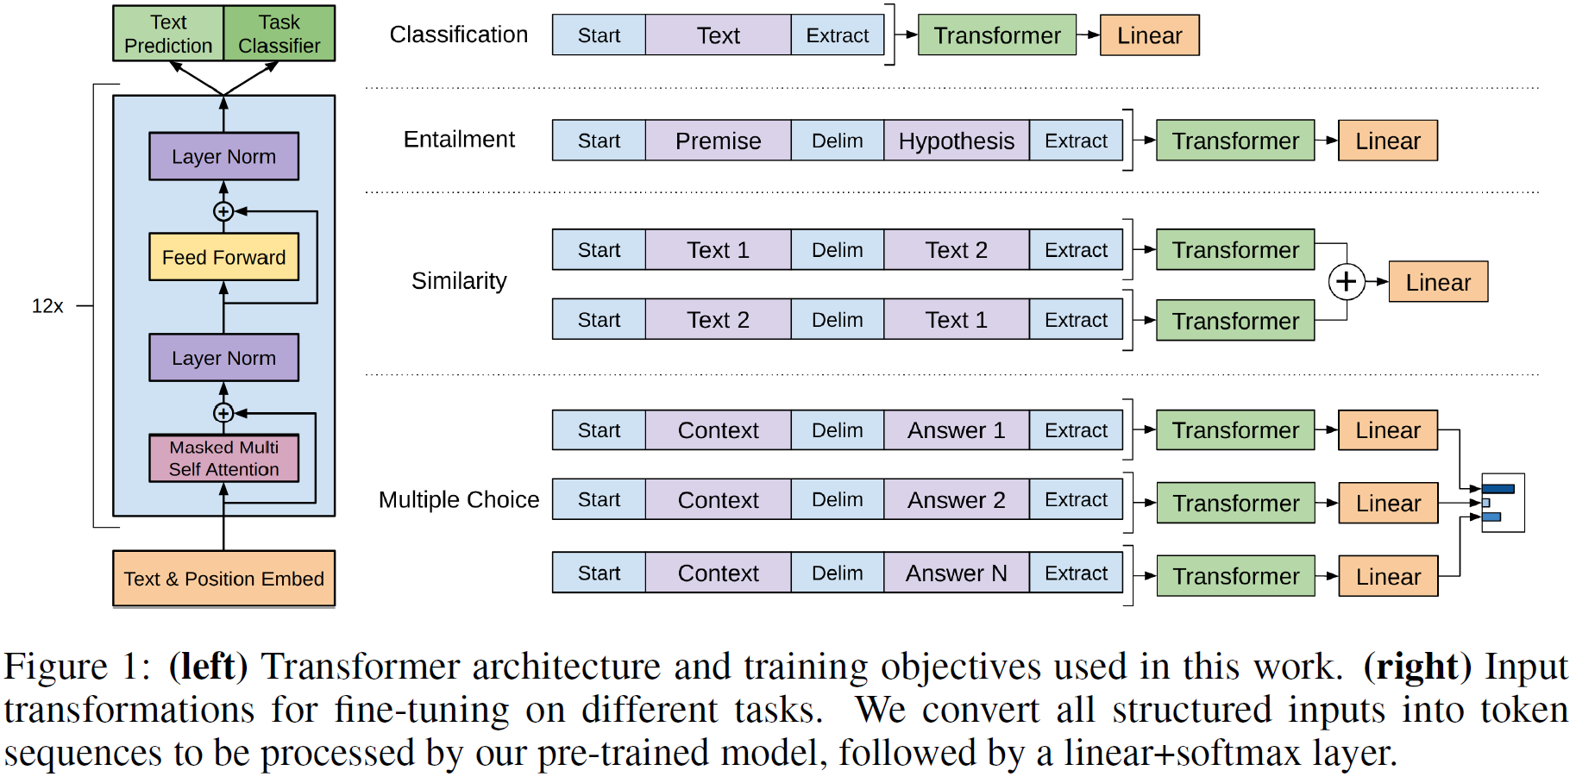
GPT?
Fine-Tune2

Slide 16

앞으로의 일정
Bert와 추천모델

